Slide 1

进销存管理系统

Slide 2
目录
项目团队介绍
项目概述
项目实现技术
挑战和解决方案
项目未来愿景
项目开发学习成果
问题与回答

Slide 3


开发团队
代长甲
胡宝进
魏家炜

Slide 4
项目分工
代长甲：登陆以及修改密码，预警信息设置
胡宝进：分类管理，入库管理
魏家炜：库存管理，出库管理

Slide 5
项目概述（项目背景）
进销存管理系统是一种可用于管理库存的系统，可以清晰地管理仓储商品的
存量，日期，供求，以及使用者的上货和出货。
总之，进销存信息系统方便经营企业进行出入库。能够满足商家产品产品追溯在经营环节的基本需求。也能满足经营企业常见需求，能处理日常采购、销售业务，报表能覆盖客户关心需求。

Slide 6
项目实现技术
项目描述：SSM+bootstrap+jquery+maven写的进存销管理系统，适合熟悉ssm框架，运用bootstrap和jquery搭建前台页面。
项目技术：spring+spring mvc+mybatis+bootstrap+jquery+MySQL。

Slide 7
主要功能
项目核心功能：对商品的进销存处理。
支持用户登录
支持修改密码
支持发布新商品，删除旧商品
支持修改商品信息

Slide 8
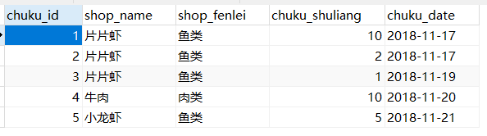
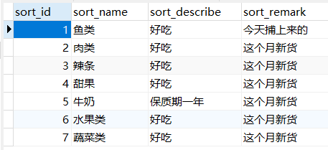
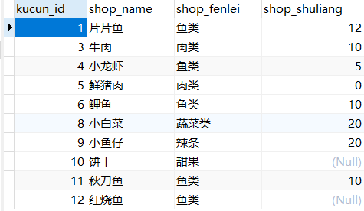
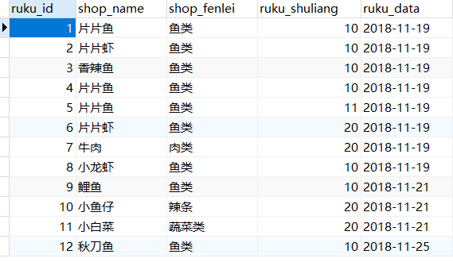
数据库表

Slide 9

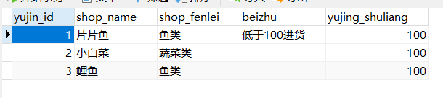
数据库表

Slide 10
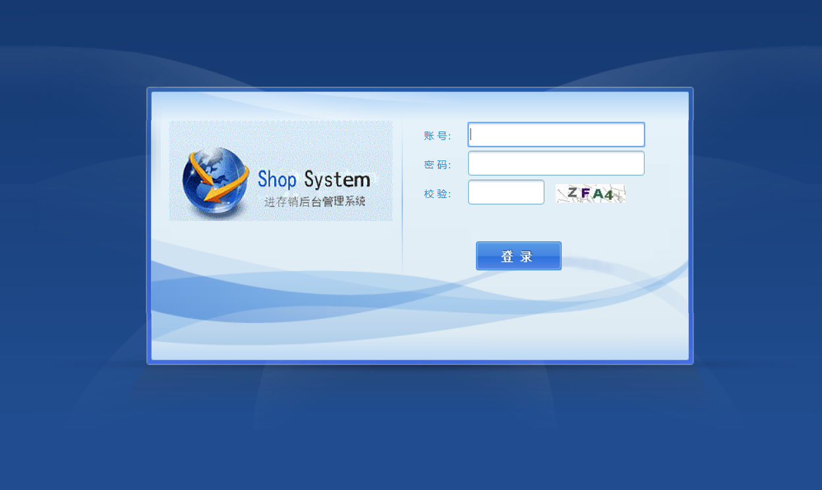
项目界面
登录界面：

Slide 11
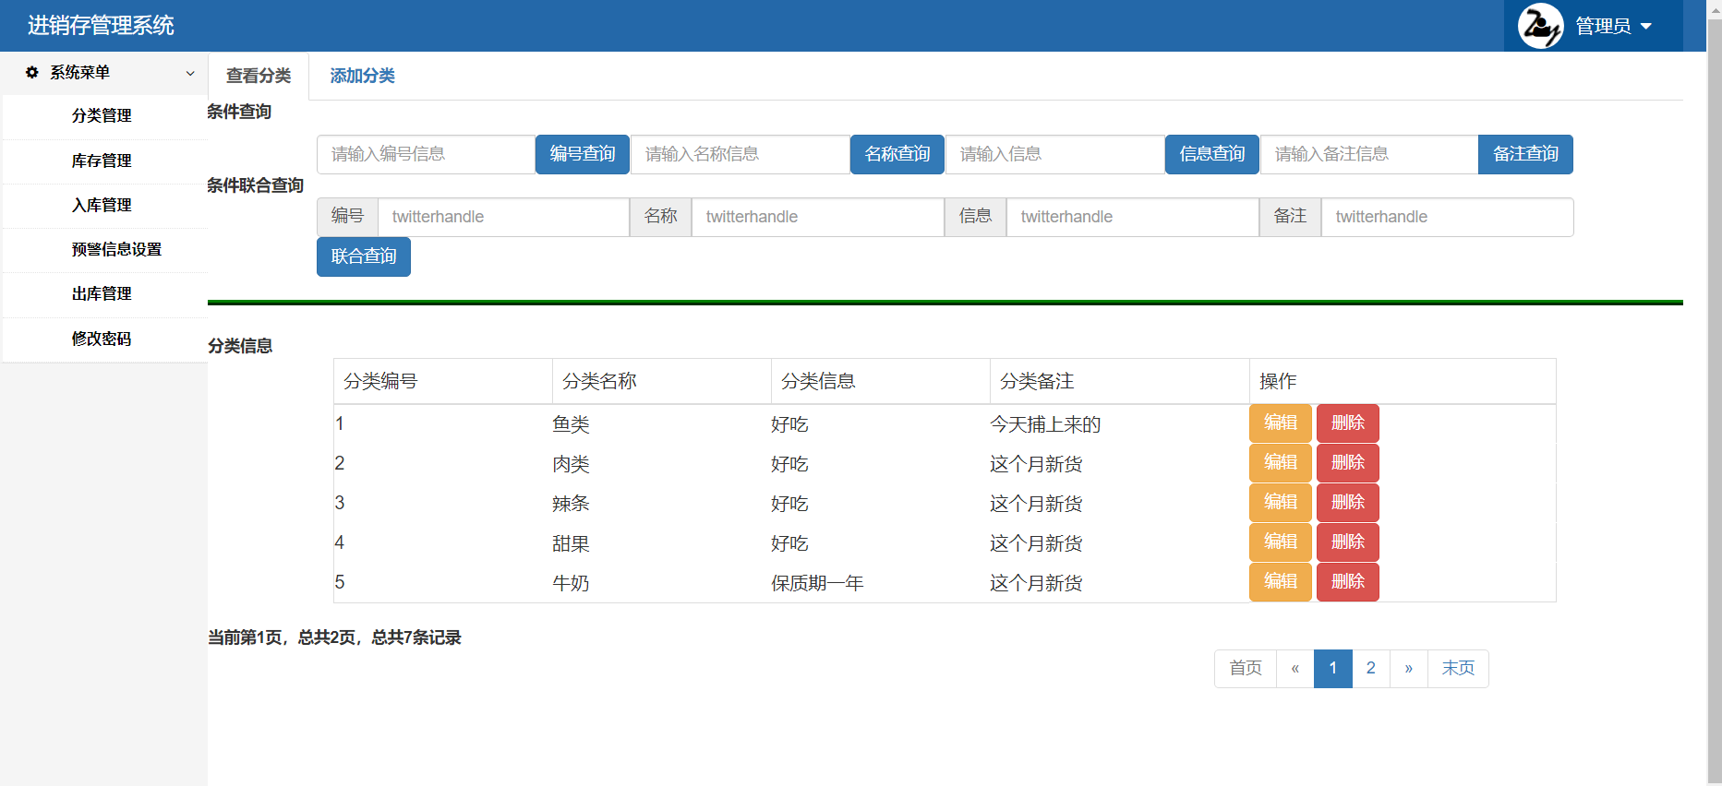
主界面：

Slide 12
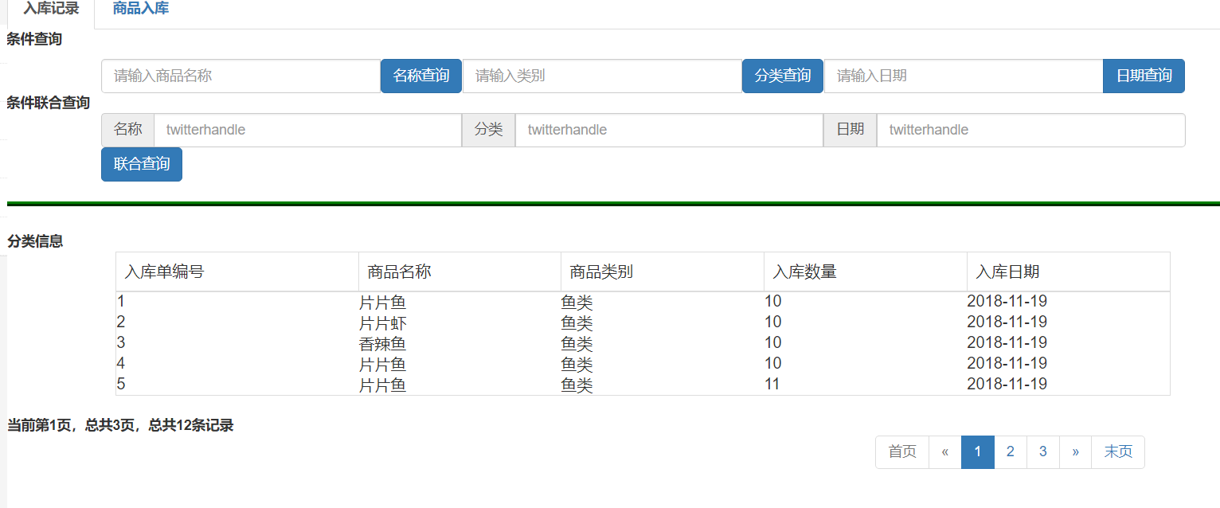
入库管理：

Slide 13
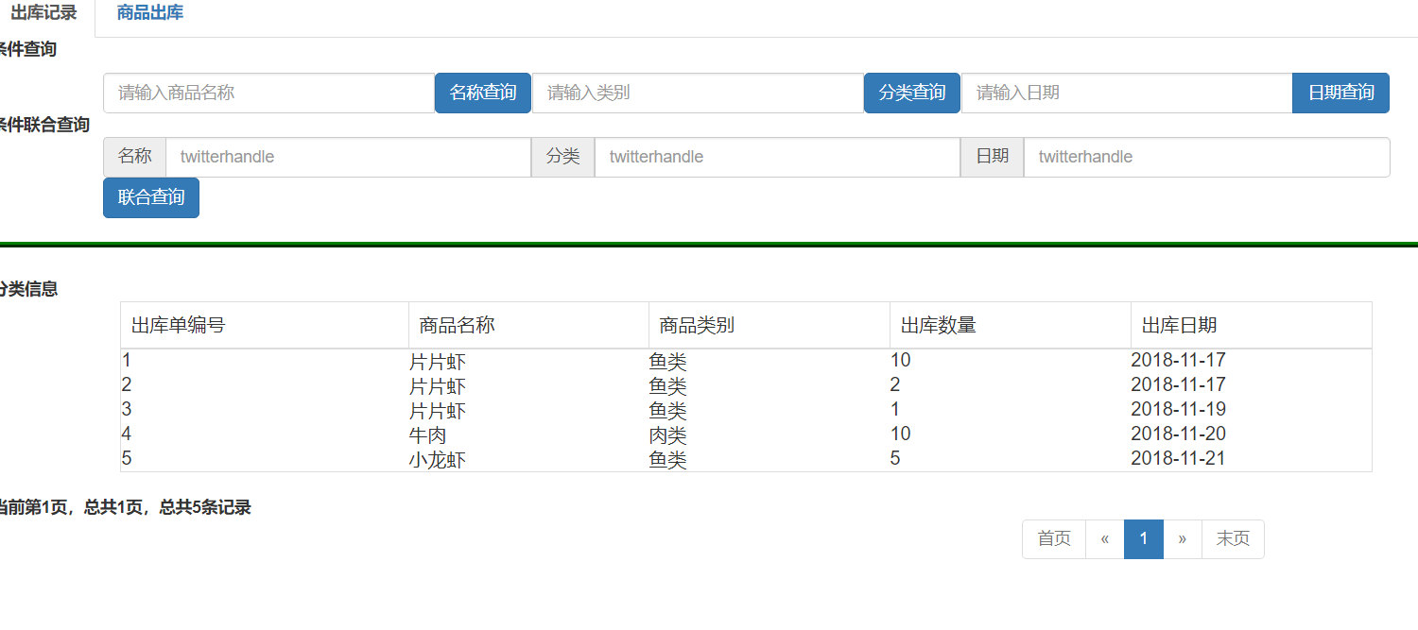
出库管理：

Slide 14
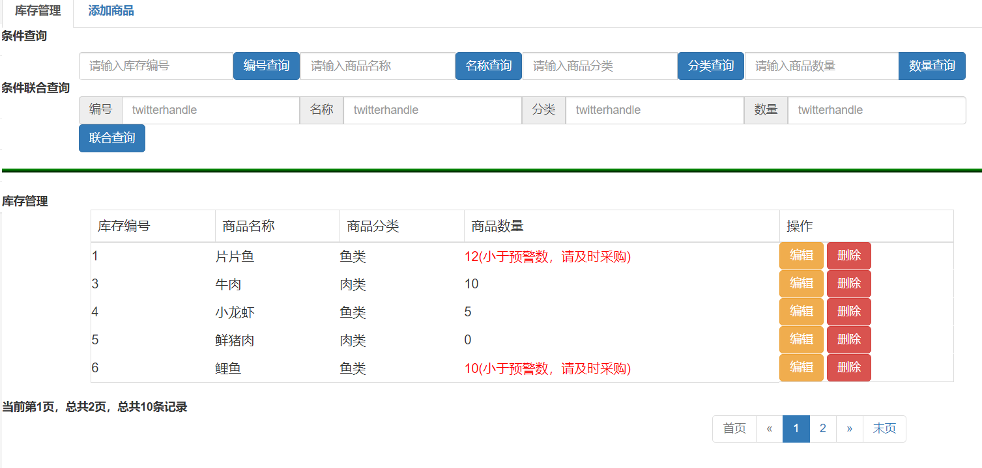
库存管理：

Slide 15
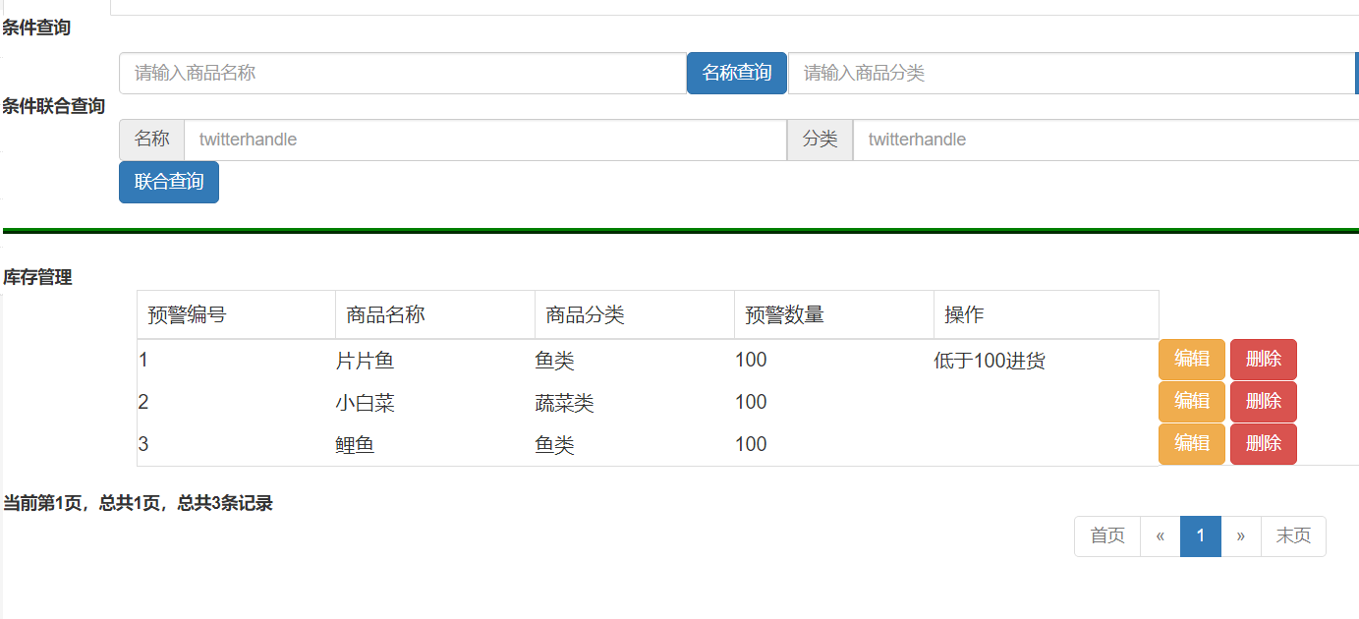
预警信息（提示库存量）：

Slide 16
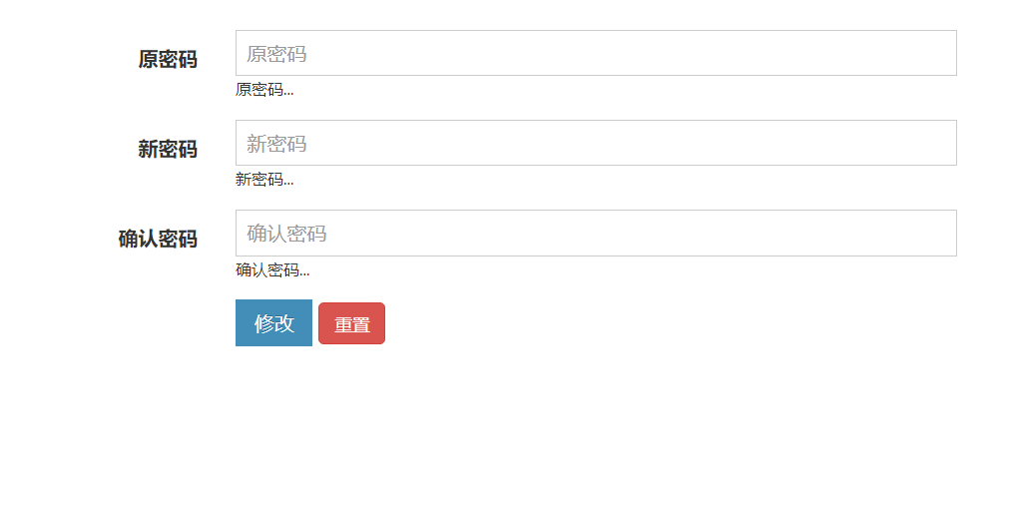
密码修改：

Slide 17
项目有待提高方面
项目中也有一些有待改善的功能，如界面的人性化。
界面的优化问题。
管理员精细化操作。

Slide 18




Slide 19


